Slide 1


未來50年
科技趨勢關鍵字
謝坤達
jumbokh@gmail.com
https://mp.weixin.qq.com/s/AkQ5MtfCPW4FgSIjUzmG8Q

Slide 2
前段時間美國公佈的一份長達35頁的《2016-2045年新興科技趨勢報告》。該報告是在美國過去五年內由政府機構、諮詢機構、智囊團、科研機構等發表的32份科技趨勢相關研究調查報告的基礎上提煉形成的。
通過對近700項科技趨勢的綜合比對分析，最終明確了20項最值得關注的科技發展趨勢。
該報告的發佈一是為了幫助美國相關部門對未來30年可能影響國家力量的核心科技有一個總體上的把握，其二是為國家及社會資本指明科技投資方向，以確保美國在未來世界中的戰略優勢。

Slide 3
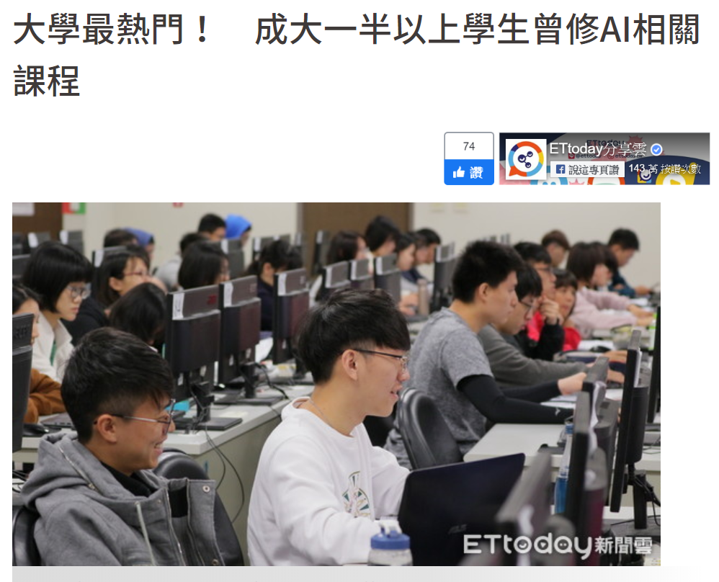
https://www.ettoday.net/news/20190311/1396850.htm

Slide 4
Agenda
從物聯網到智慧物聯網
智慧城市
量子計算
數據科學
虛擬實境與擴增實境
區塊鏈

Slide 5
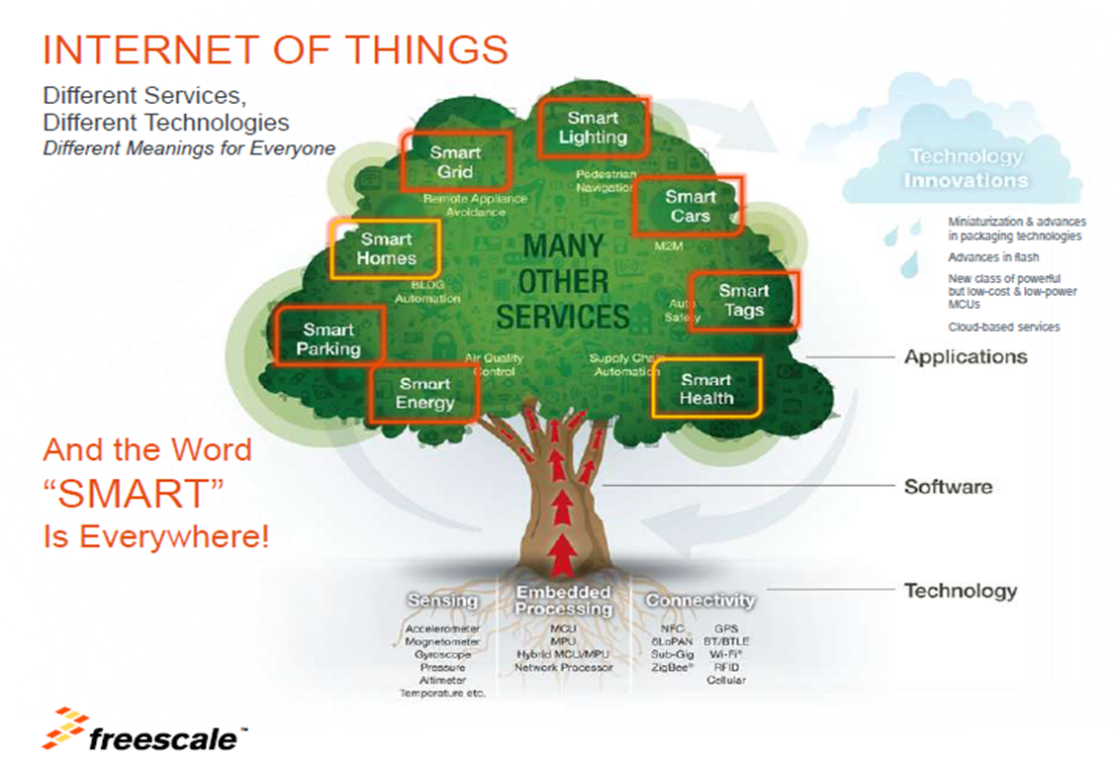
物聯網
AI
數據分析
智能機器網路
MEMS微機電系統
無線通訊
電源管理技術

Slide 6
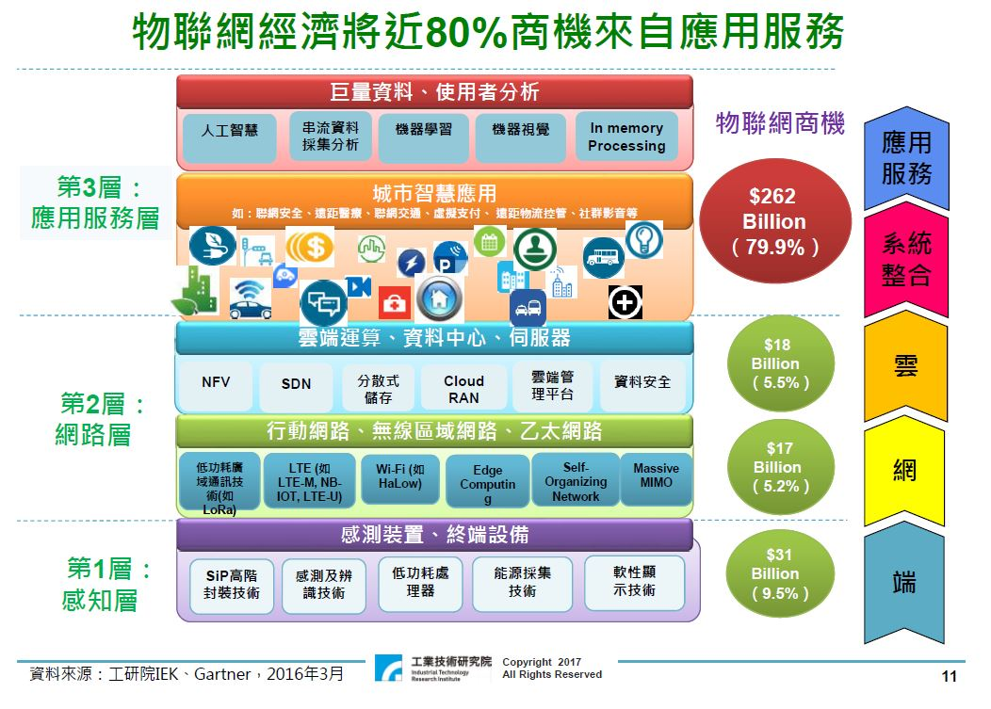

Slide 7
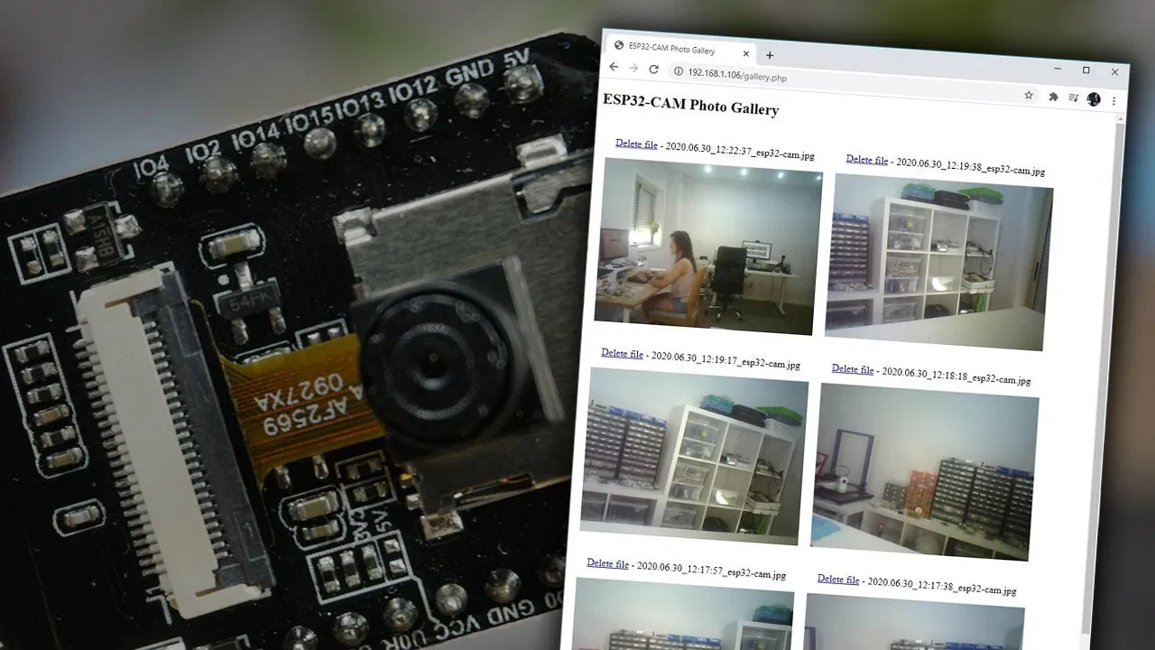
https://randomnerdtutorials.com/esp32-cam-post-image-photo-server/

Slide 8
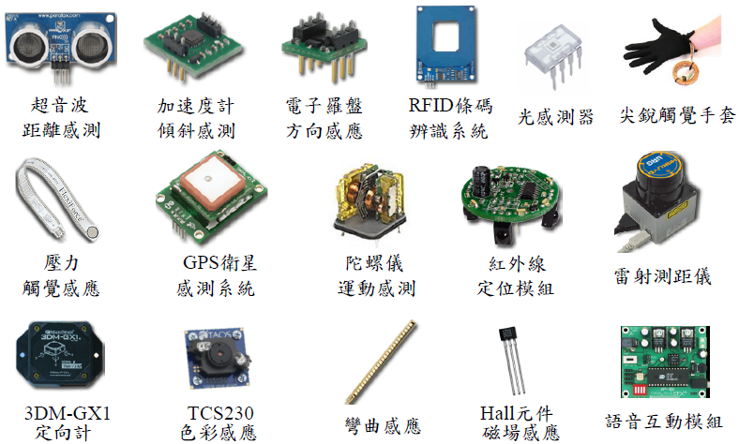
https://github.com/jumbokh/intro-computers
傳感器與控制系統
機器學習
人機互動
類神經網路
ALPHAGO

Slide 9


Slide 10
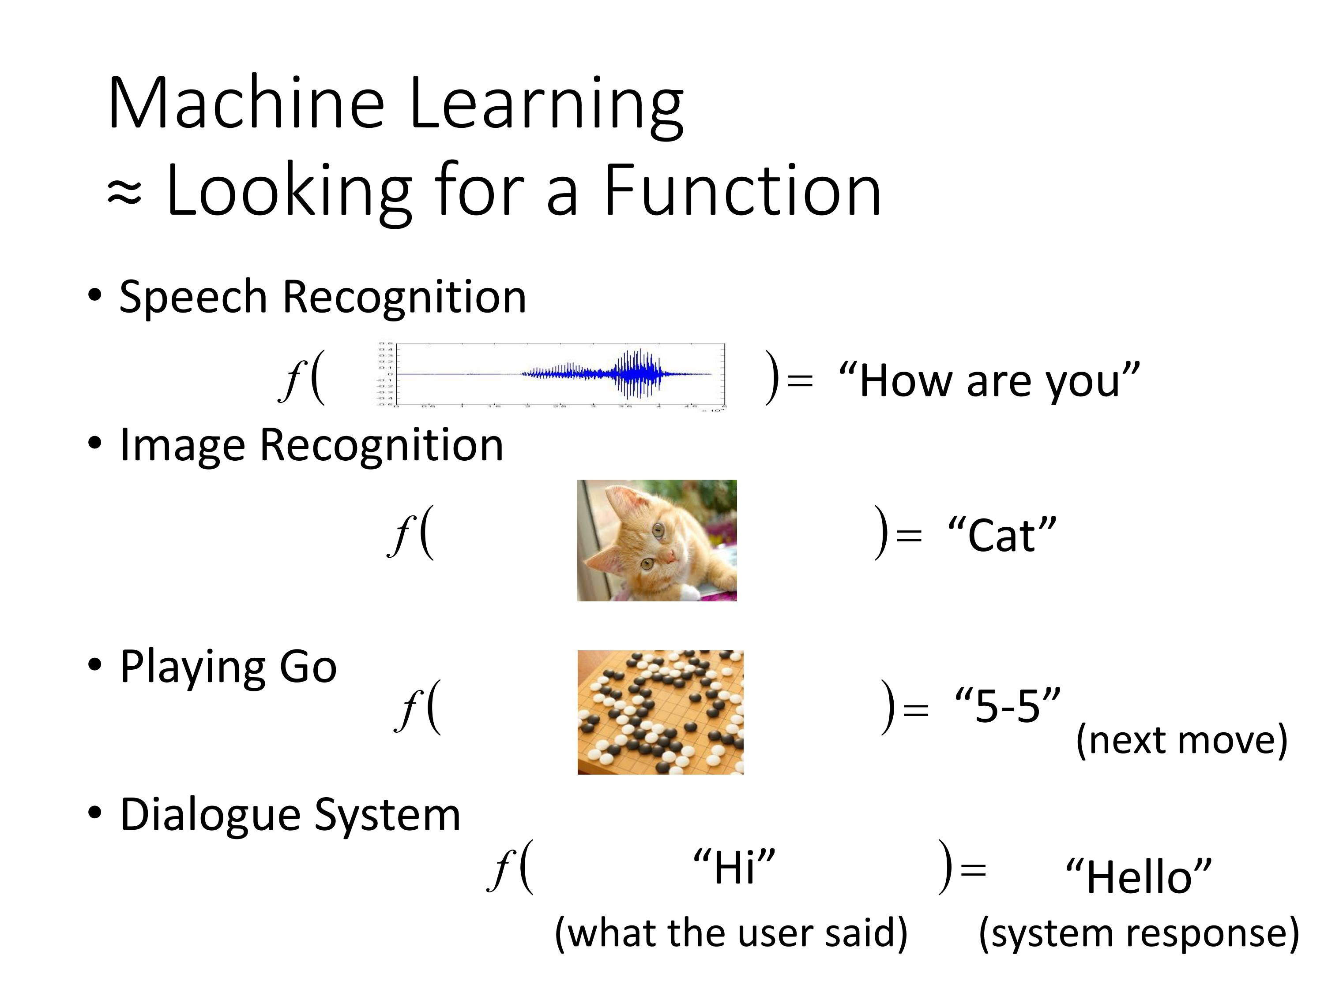

Slide 11
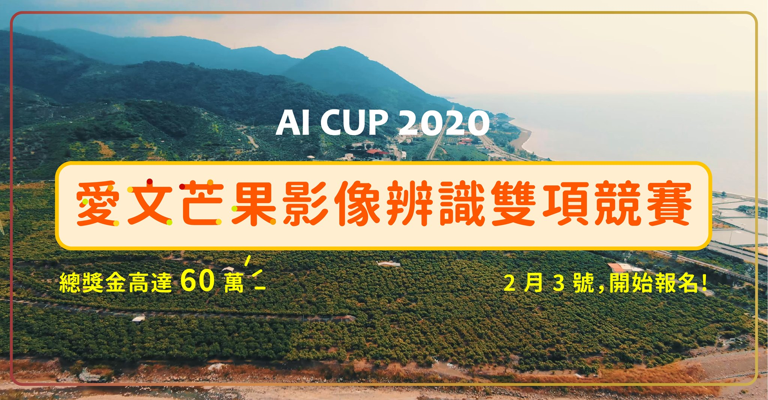
AI CUP - 愛文芒果影像辨識競賽

Slide 12
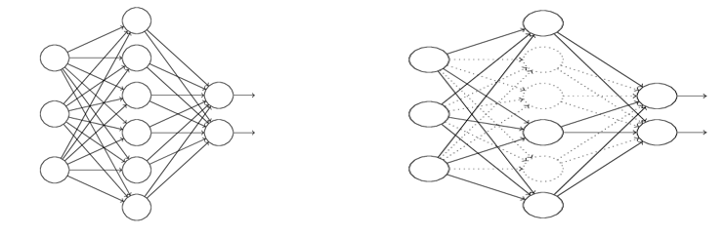

Slide 13
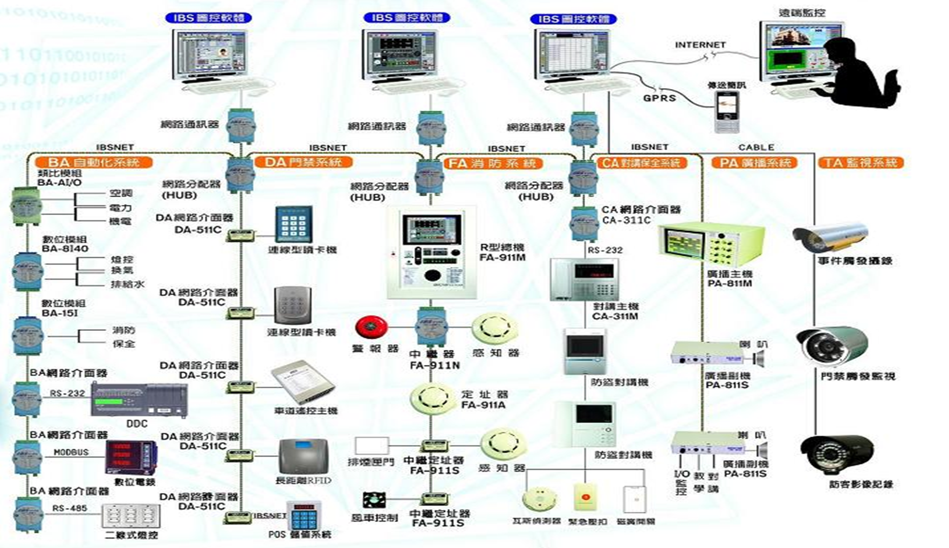
智慧城市
資料通訊技術
自動化
BIG DATA
智慧電網

Slide 14
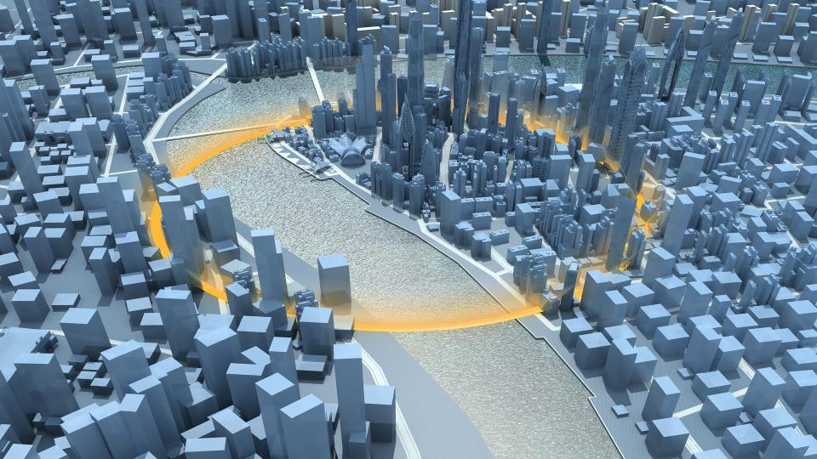
园区范围
生态建筑
智慧教育
医疗卫生
电子政务
智慧能源
智慧家居
智慧交通
智慧社区
水电气油
综合运营平台

Slide 15
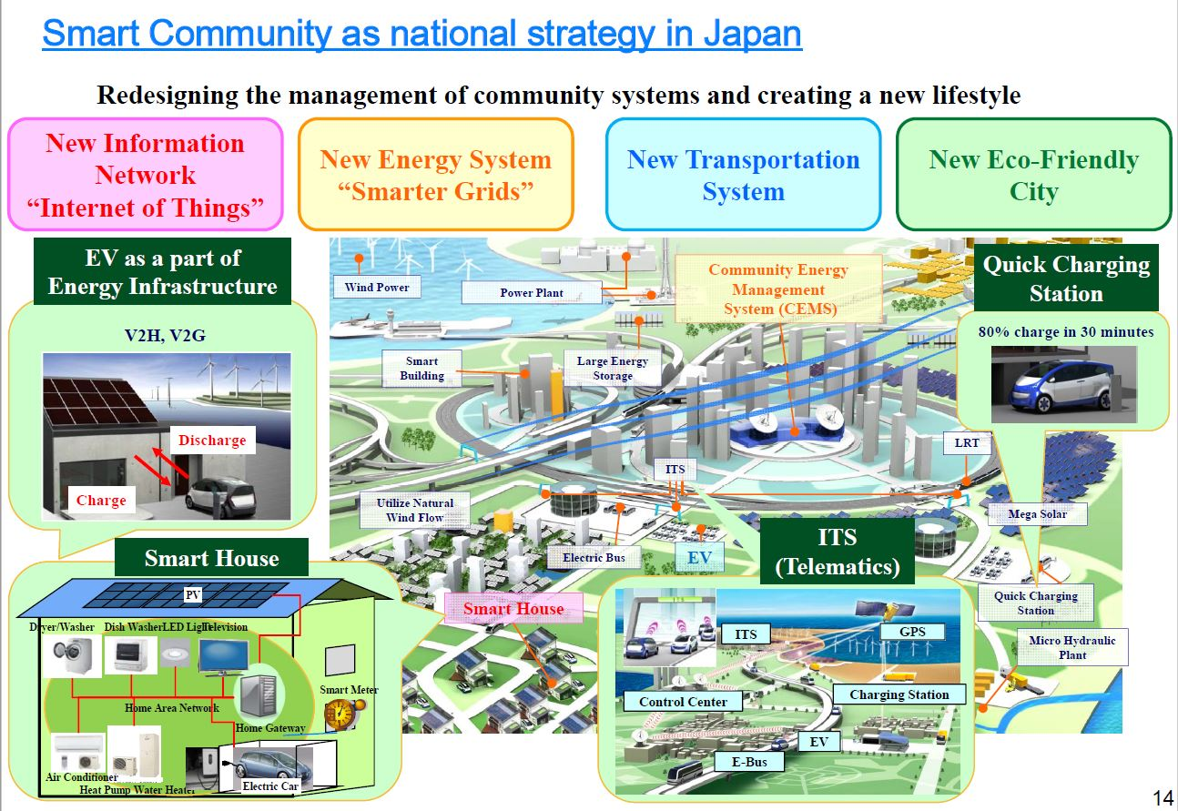

Slide 16
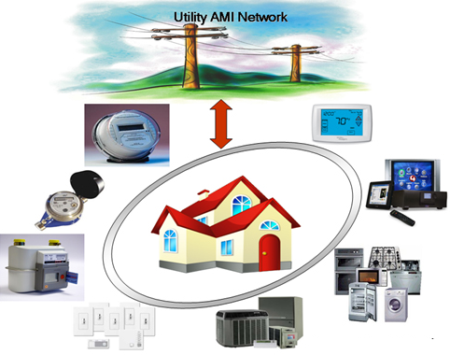
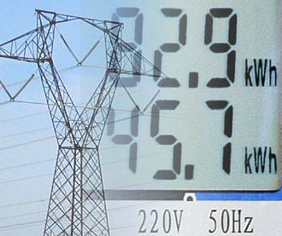
智慧電網（Smart Grid）
建構『智慧電網』（Smart Grid）之關鍵設施元件與技術
AMI『智慧型電表基礎建設』主要是由『智慧電表』（Smart Meter）可量測傳輸用電狀態資料、通訊系統、電表資訊管理系統（MDMS，Meter Database Management）等設備與系統所組成。
PLC電力線通訊技術(Power Line Communication , PLC)、一種採用『電力線傳輸資料』的『有線式』遠端量測傳輸技術來將提供更多的資料，包括例如用電狀態資料、家電網路控制指令及家電感測資料等資訊。

Slide 17
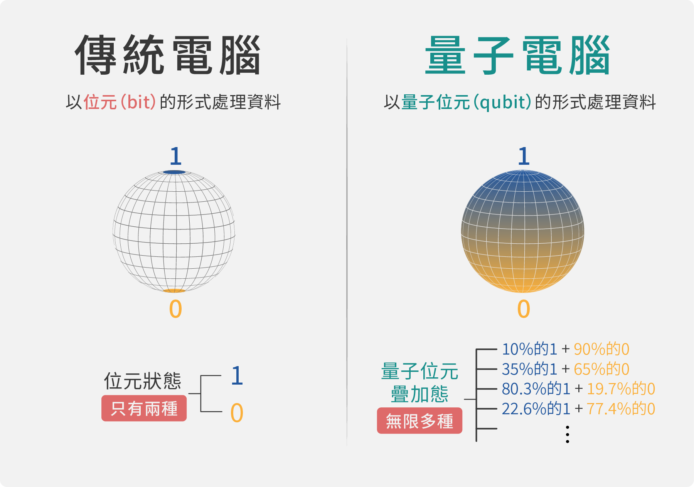
量子計算
量子糾纏
疊加原理
次原子
量子加密
氣候模擬
藥物開發

Slide 18
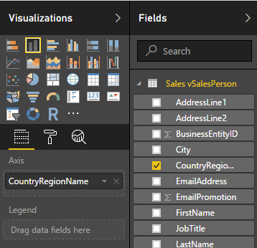
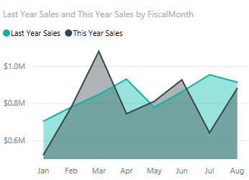
https://github.com/jumbokh/DataScience_1082
數據分析
可視化
自然語
言處理
自動化
深度學習
犯罪預測

Slide 19
建構區塊關聯
REPORTS
DATA SOURCES
DASHBOARDS
DEVICES
+
VISUALIZATIONS
Notes:
The basic building block for all Business Intelligence elements in Power BI begins with the data itself. Data from various sources is filtered, cleaned, and combined into Reports via Visualizations, and optionally published to Dashboards. Dashboard data is surfaced to users on any device, based on permissions and organization needs.

Slide 20

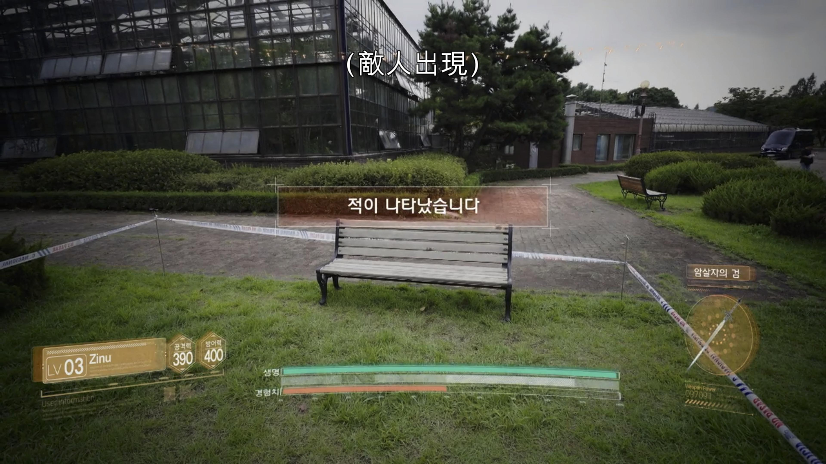
混合現實
寶可夢
IR
VR
AR
沉浸式體驗
阿爾罕布拉宮的回憶

Slide 21

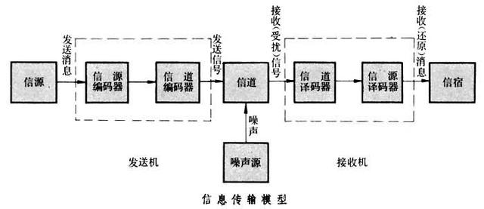
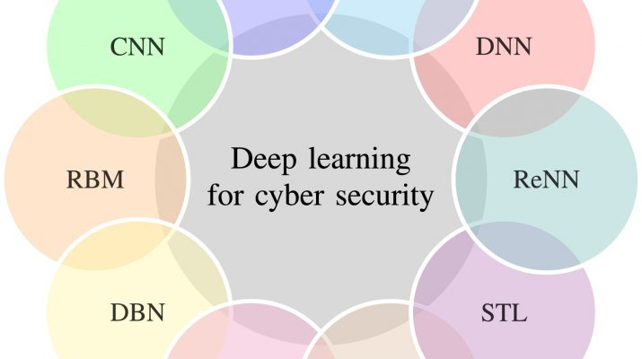
cyber security
身份辨識
自我進化
網路
解密加密

Slide 22
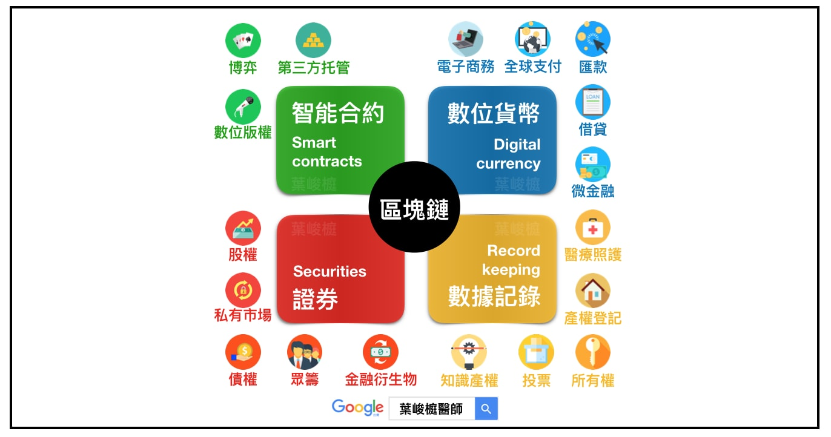
WHAT ELSE?
區塊鏈
自然用戶介面
腦機接口
腦波控制

Slide 23


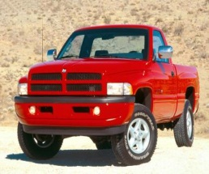
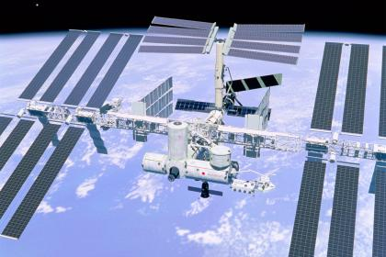

Thank you for your pay attentions!

Slide 24
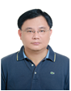
一、個人基本履歷
姓名 | 謝坤達
出生日期 | 54年3月12日
學歷 | 國立高雄應用科技大學電機系博士班博士候選人 正修科技大學機電工程研究所博士班99學年度(肄業) 82年8月~84年1月 紐約科技大學電腦科學研究所碩士（Brooklyn, Polytechnic University ） 註: 2008 年與 NYU 合併改稱: Polytechnic Institute of New York University 69年7月~74年6月 明志工專工業管理科
講師證字號 | 講字第084701號 年資起算: 94年8月

Slide 25
一、個人基本履歷(續)
業界經歷 | 100年9月 裕能科技股份有限公司 99 年 7 月 高雄應用科技大學能源科技中心專任研究助理 99 年9月~100年7月正修工程研究中心專任工程師 98 年 12 月起 乙弘國際 顧問(uDig GIS 軟體開發 ) 98年10月起 杏一醫療器材 資訊顧問 98 年8月~12月屏東海生館弱點掃描、資安防護 98 年8月~12月高雄市政府資訊中心網路組弱點掃描 97年6月~98年12月邁世通科技亞太電信專案經理 96年教育部卓越計劃訪視委員（亞東科大、中國科大） 95、97、98年教育部研發中心訪視委員（臺科大、正修科大…） 84年3月~ 97年5月 洛特射頻應用科技股份有限公司總經理 82年8月~84年1月紐約科技大學電腦科學研究所 主攻：作業系統、人工智慧(Image Processing)。 77年11月~82年7月臺聯電腦專案副理 76年8月~77年11月普揚資訊系統部 74年~76年服兵役 陸軍工兵
壹、個人研究背景

Slide 26
一、個人基本履歷(續)
97.5 正修科大土資系 WSN 無線感測網路資訊收集/圖型分析系統
97.6~98.4 亞太固網 網域註冊系統 API for TWNIC
97.6 高雄軟體科學園區 RFID 巡檢系統
97.10 高雄市政府網站弱點掃描分析報告
98.3 教育部RFID校園安全計畫 高雄大學 協同主持人
98.10與正修科大土資系趙鳴老師 進駐正修科大創新及育成中心 負責無線感測網路系統整合及開發
101.02 台電低壓AMI加值網站專案
101.02 台電高壓AMI入口網站專案
101.02 台電低壓AMI入口網站專案
102 鐵路智慧平交道安全控制系統與偵測器研發
102台電緊急應變中心災害應變支援系統及設施建置案
102 高屏水力發電廠設備更新案
102 台電台中區供電區處電驛組軟體整合

Slide 27
一、個人基本履歷(續)
五、學術發表
An Improvement approach of Indoor Location Sensing Using active RFID System, Beijing, China, 2006/March/15 Fast Algorithm for Decoding the Binary (23, 12, 7) Quadratic Residue Code, Kyoto, Japan ,2009/September 12-September 14,ISBN: 978-0-7695-3762-7 智慧型室內空氣品質感測與遙控整合系統,2010營建管理研討會 Enhanced Maximum Likelihood Location Estimation in Wireless Sensor Networks, IET International Conference on Wireless Sensor Network (IET-WSN 2010) An Integration System for Wireless Sensor Networks and Remote Control,5th International Symposium in Science and Technology at Cheng Shiu University 2010 Water Level Measurement with the Ultrasonic Distance Sensor and Zigbee Wireless sensor network,5th International Symposium in Science and Technology at Cheng Shiu University 2010 Wireless Remote Monitoring System for Sand and Gravel Depots,2010 International Symposium on mechatronic and biomedical engineering & applications at Cheng Shiu University,2010/11/09 Implementation of Intelligent motor speed control using Rotary encoder,2011 First International Conference on Robot, Vision and Signal Processing, CSS-RVSP 2011-7-51-32

